Slide 1
صنعت گاز روسيه ، قطر و ايران
وضع موجود و چشم انداز آينده
(بخش دوم)
ارائه كننده : اكبر تركان
اسفند ماه 1388

Slide 2
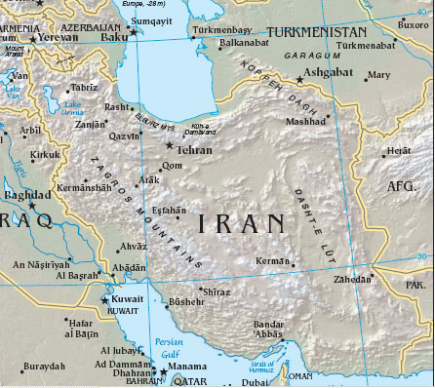
جمهوری اسلامی ايران

Slide 3
مقايسه روند توليد و مصرف گاز سبك كشور
طي سالهاي 1379-1388
لازم به توضيح است كه طي سالهاي اخير، كمبود گاز سبك از طريق كاهش تزريق به ميادين نفتي تامين شده است.

Slide 4
برنامه توليد و مصرف گاز طبيعي سبك در برنامه پنجم توسعه

Slide 5
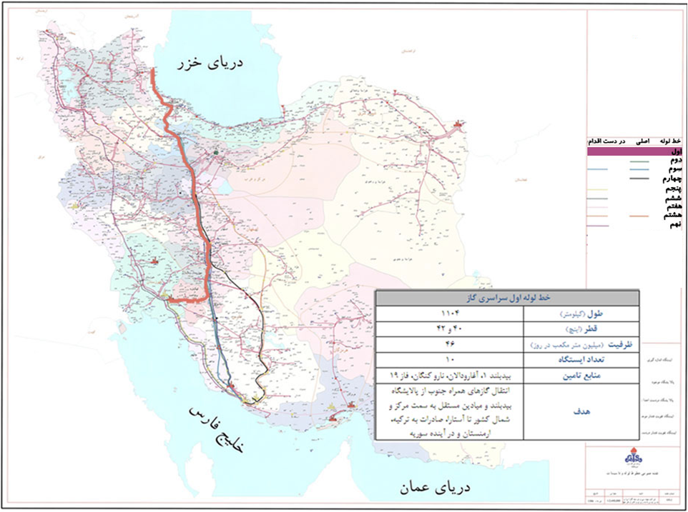

نقشه و مشخصات خطوط سراسري انتقال گاز كشور

Slide 6
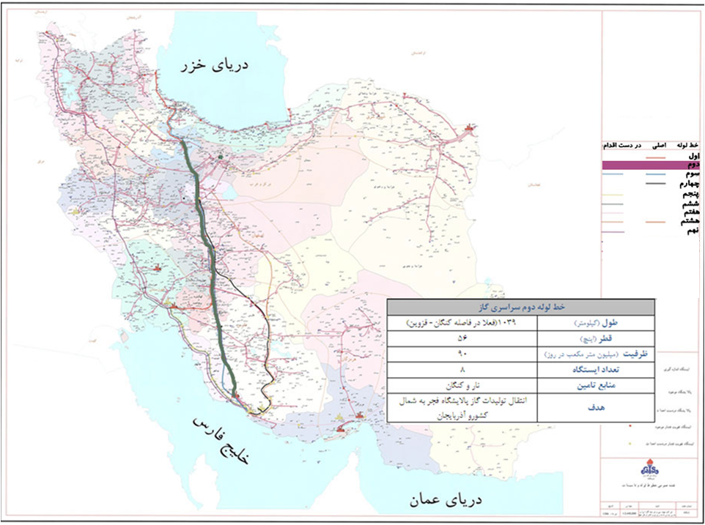

Slide 7


Slide 8
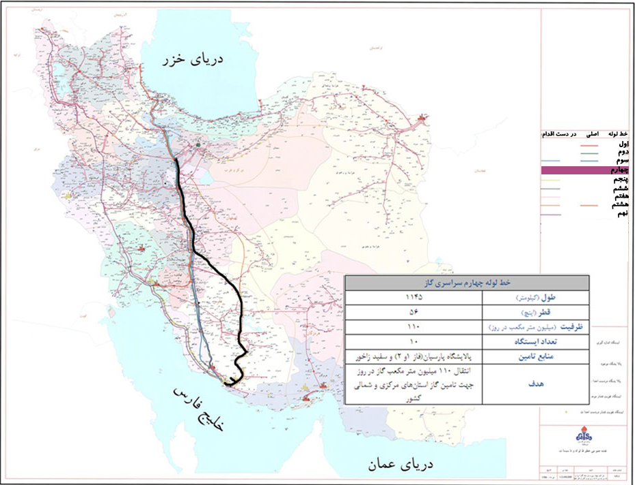

Slide 9
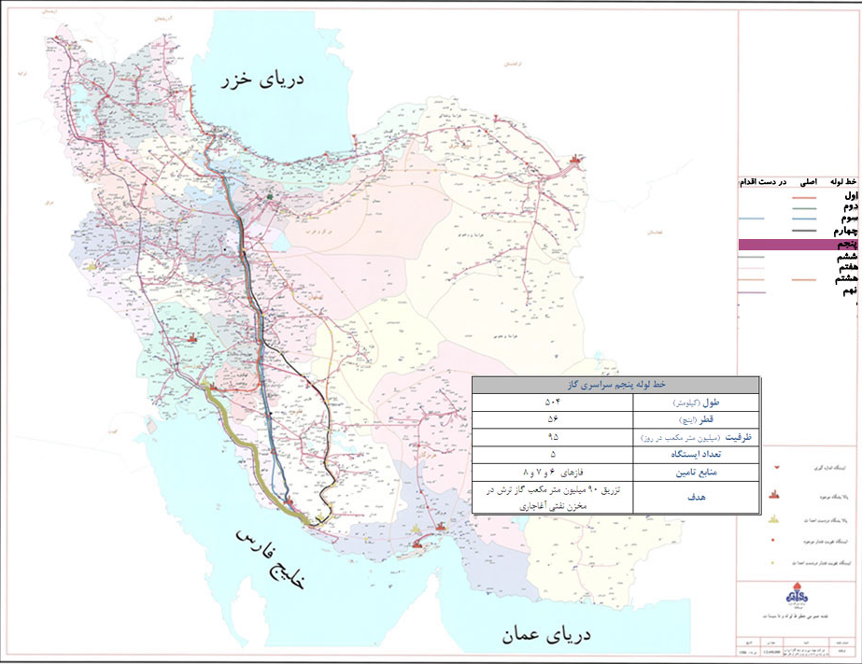

Slide 10
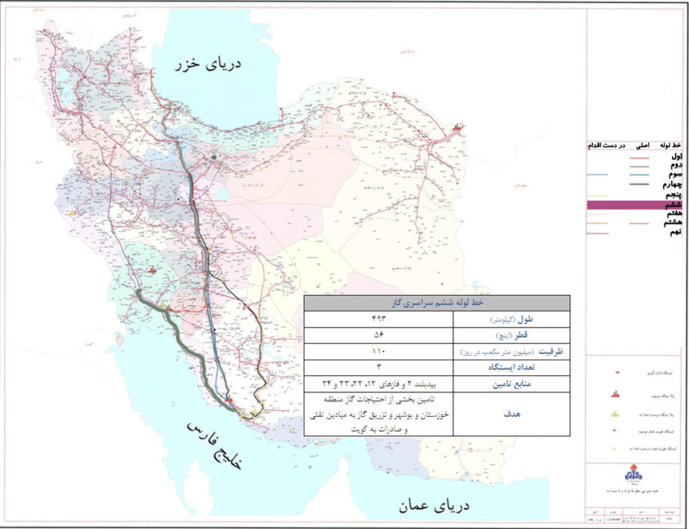

Slide 11
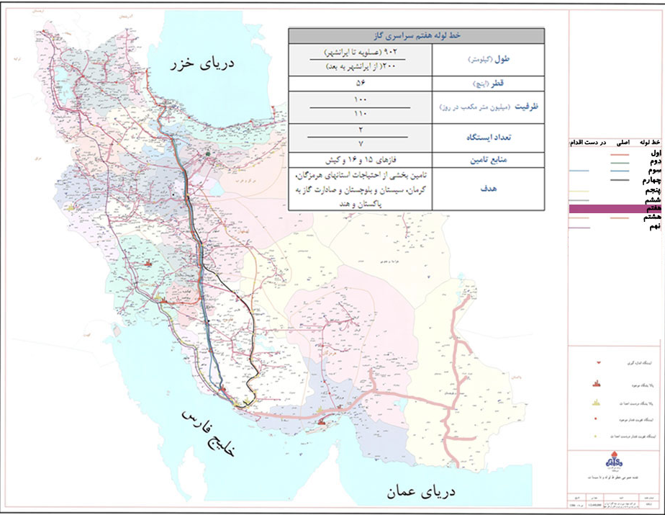

Slide 12
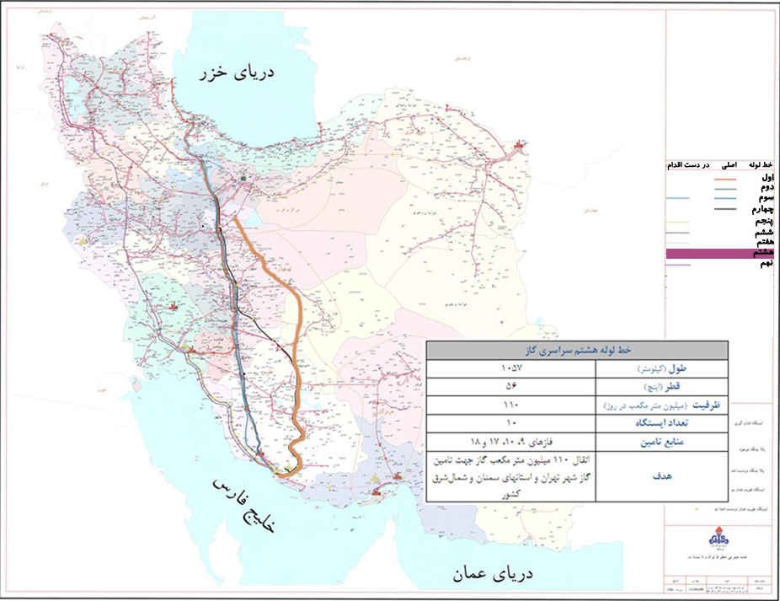

Slide 13
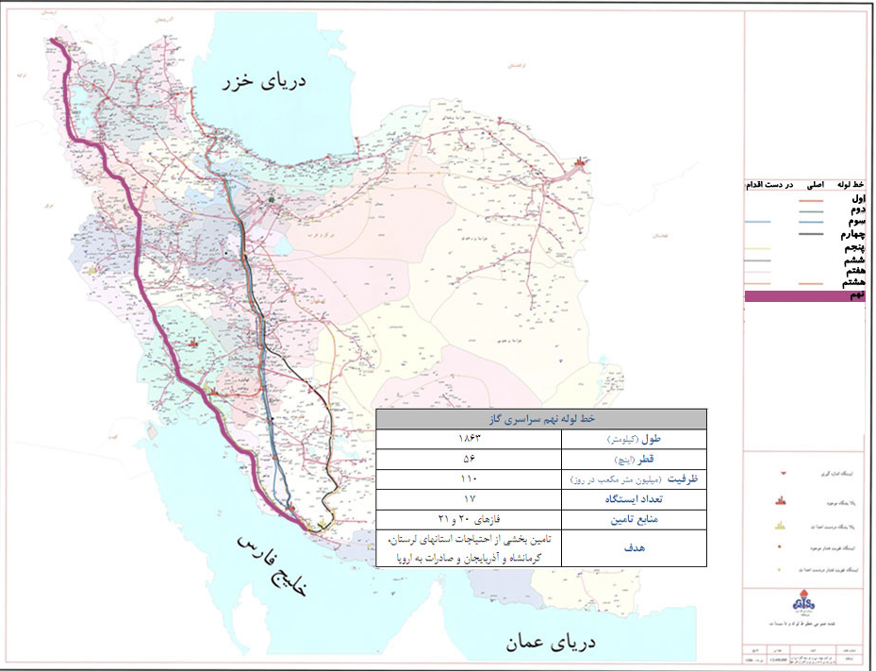

Slide 14
برنامه صادرات گاز طبيعي در انتهاي برنامه پنجم توسعه
از طريق خط لوله

Slide 15
مسيرهاي صادرات گاز طبيعي ايران از طريق خط لوله
1-1 مسير اروپايي
طرح صادرات گاز طبيعي ايران به اروپا
از طريق خط لوله IGAT9
15

Slide 16
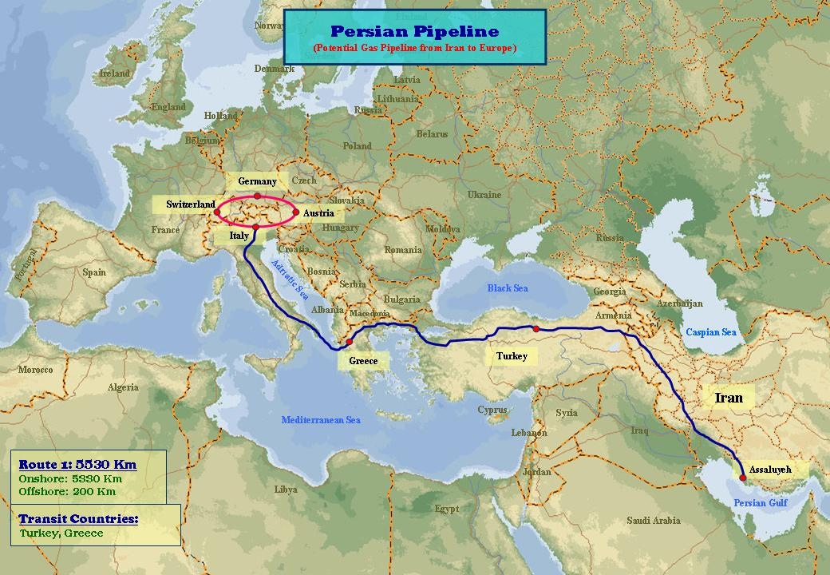
IGAT 9 + P.P.L

Slide 17
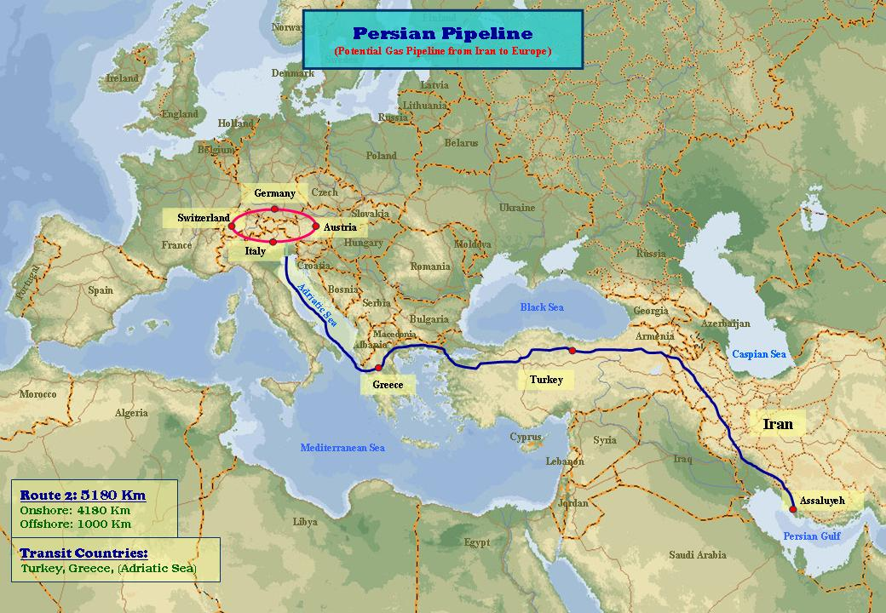
IGAT 9 + P.P.L

Slide 18

قطعه 4 خط نهم سراسري به مياندوآب – پارس آباد تغيير مي‌كند

Slide 19

قطعه 4 خط نهم سراسري به مياندوآب – نوردوز تغيير مي‌كند

Slide 20
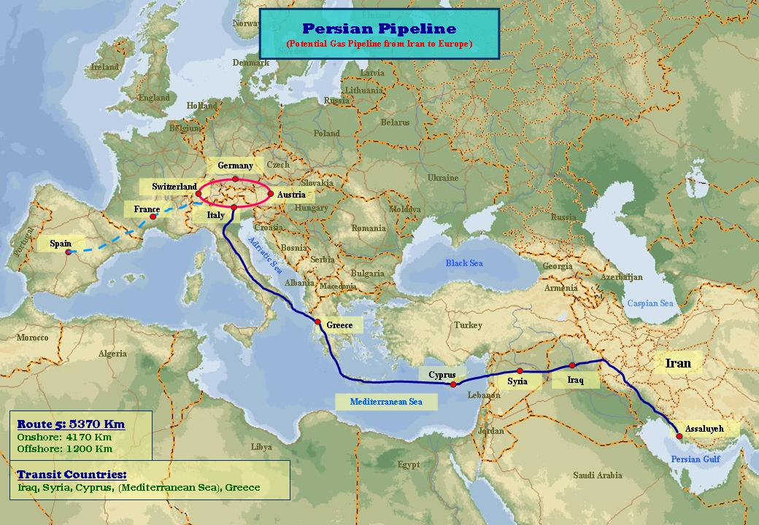
فقط قطعات 1 و 2 از خط نهم (عسلويه تا كرمانشاه) احداث مي‌گردد

Slide 21
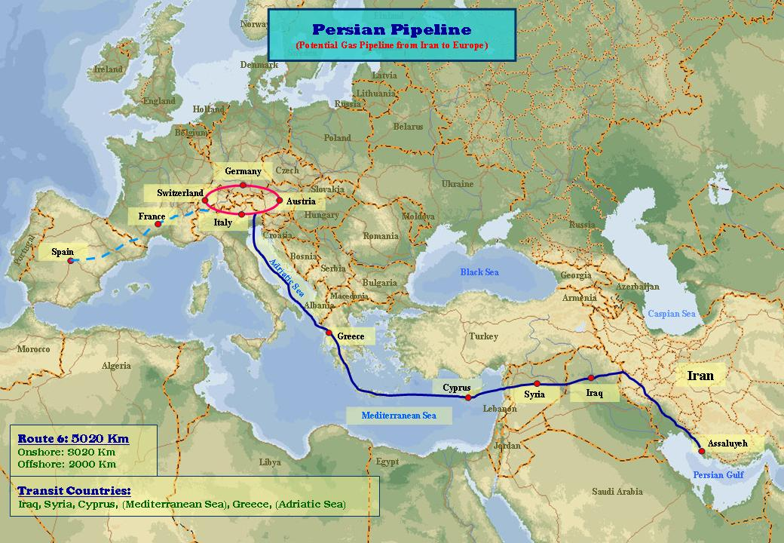
فقط قطعات 1 و 2 از خط نهم (عسلويه تا كرمانشاه) احداث مي‌گردد

Slide 22

فقط قطعه 1 از خط نهم (عسلويه تا اهواز) احداث مي‌گردد

Slide 23

فقط قطعه 1 از خط نهم (عسلويه تا اهواز) احداث مي‌گردد

